Slide 1
Biologia komórki

Slide 2
Ćwiczenie nr 4
Stereologia –
ilościowa metoda interpretacji
obrazów mikroskopowych
Wymiary liniowe komórek i organelli.
Podstawowe zasady pomiarów morfometrycznych.
Powierzchnia i objętość względna wybranych struktur komórkowych.

Slide 3
ćw. 19, 21, 23 (Skrypt)
Ćw. 19. Porównanie objętości względnej jąder hepatocytów i komórek egzokrynowych trzustki.
Ćw. 21. Pomiar powierzchni względnej otoczki jądrowej.
Ćw. 23. Pomiar przeciętnej średnicy kulistych jąder.

Slide 4
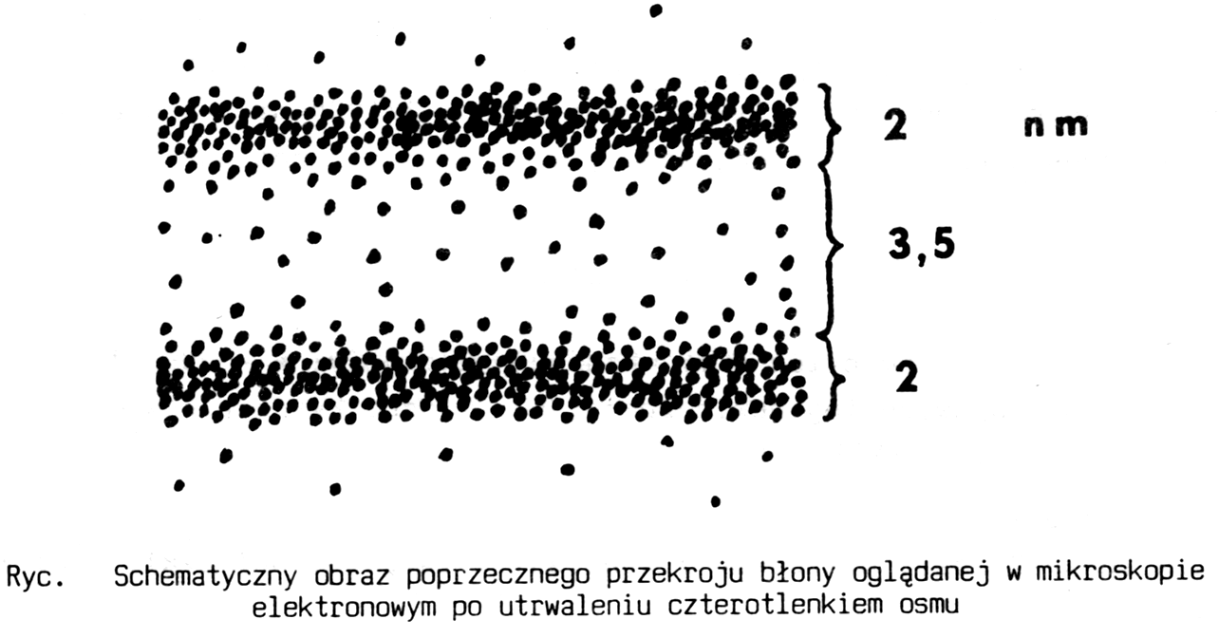

Slide 5
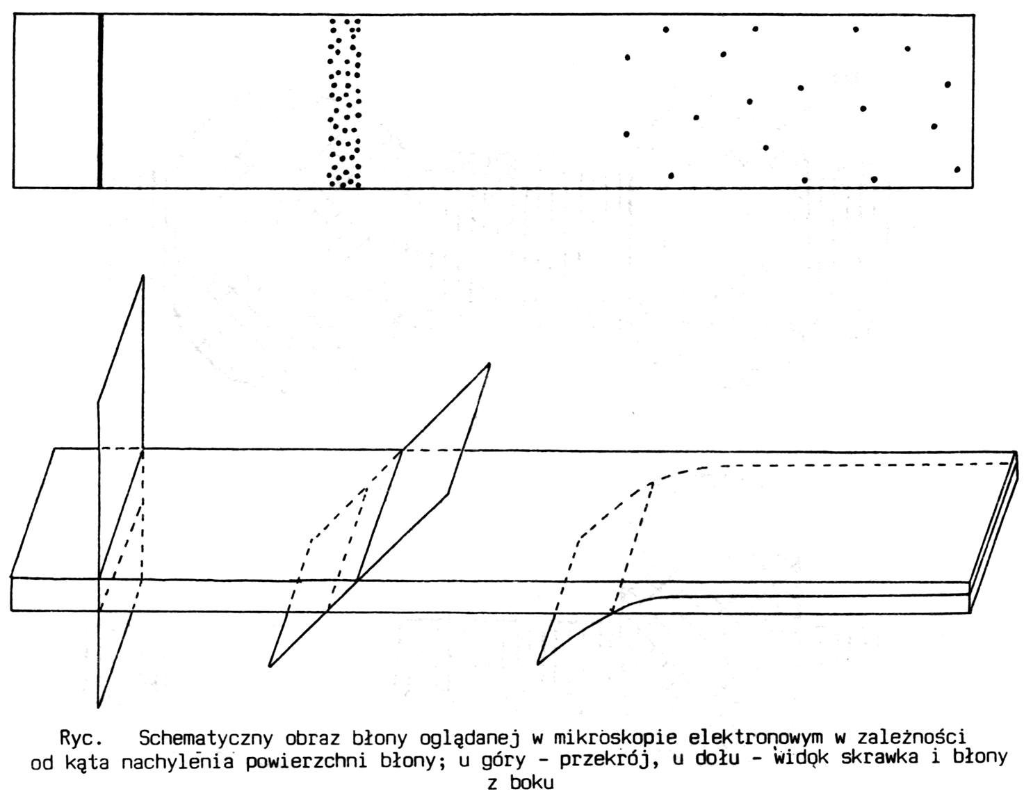

Slide 6
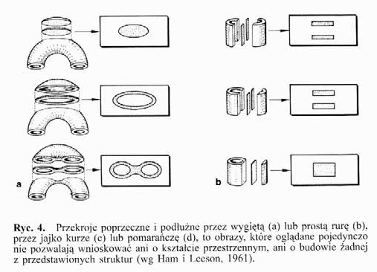

Slide 7
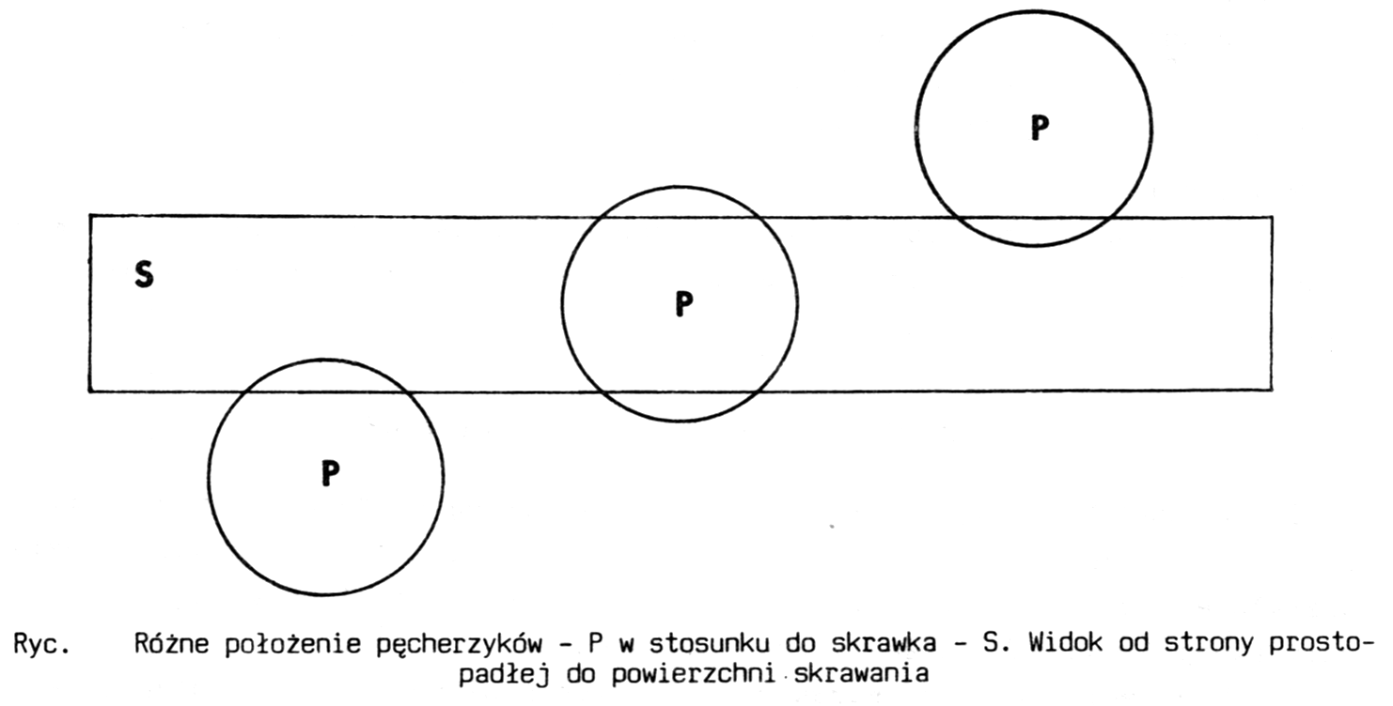

Slide 9
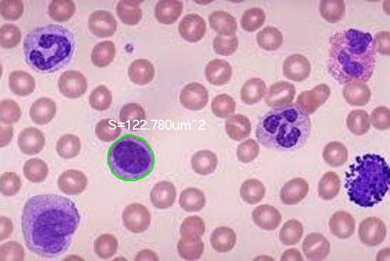
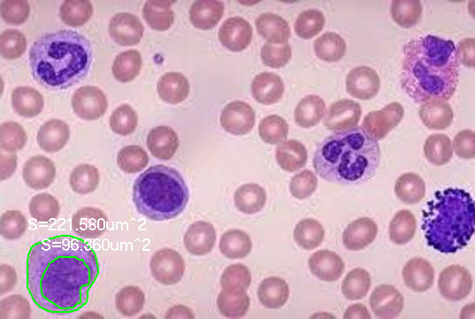
Morfometria - definicja
Metody pomiarów i opis obiektów na podstawie tych pomiarów.
Limfocyty
Monocyty
Rozmaz krwi ludzkiej

Slide 10
P=πr²
V=⁴/₃πr³

Slide 11
Poszczególne komórki i organelle mogą być zmienne. Z tego względu często nie interesuje nas wygląd i wymiary pojedynczej struktury, lecz wartości średnie danego typu struktur
w danym typie komórek.
Do oceny tych wartości służy stereologia.

Slide 12
Stereologia - definicja
Trójwymiarowa interpretacja dwuwymiarowych przekrojów struktur w oparciu o teorię prawdopodobieństwa.

Slide 13
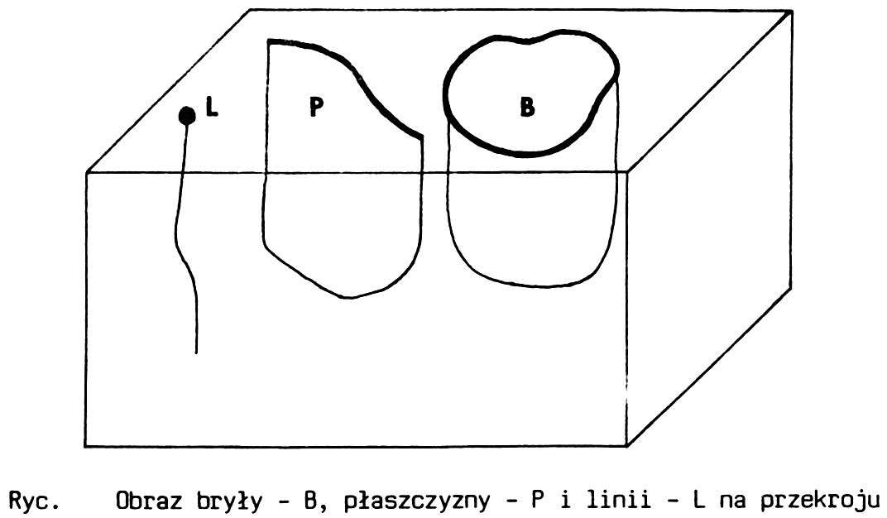
Na przekrojach struktury zmniejszone są o jeden wymiar.
Przy analizie dostatecznie dużej liczby przekrojów pole przekrojów brył jest proporcjonalne do ich objętości, długość linii przekrojów płaszczyzn jest proporcjonalna do pola ich powierzchni, a liczba punktów przekrojów linii jest proporcjonalna do długości linii.

Slide 14
Na przekrojach struktury zmniejszone są o jeden wymiar.
Przy analizie dostatecznie dużej liczby przekrojów liczba punktów przekrojów linii jest proporcjonalna do długości linii.

Slide 15
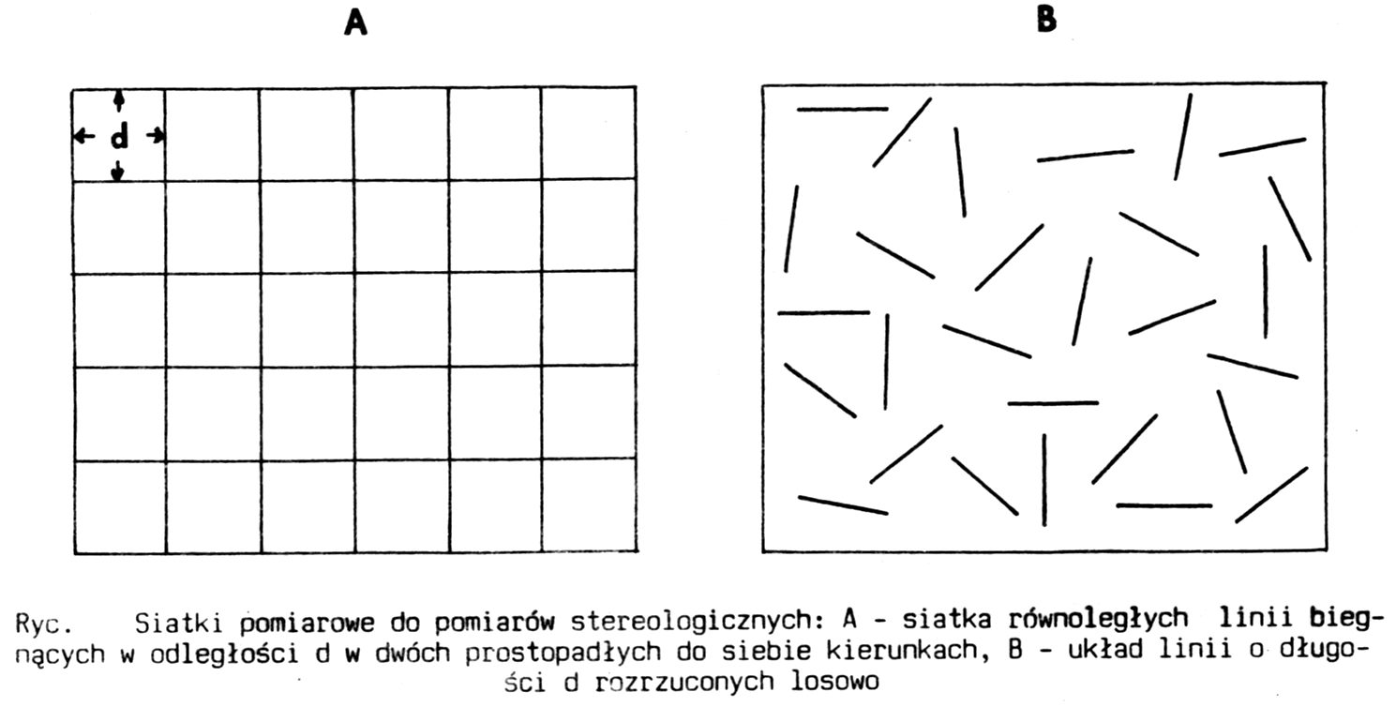
Pomiary nieregularnych powierzchni czy długości krzywych linii na przekrojach są czasochłonne . Wobec tego wprowadzono pewne pomiary reprezentatywne, w których oblicza się objętość brył czy powierzchnie płaszczyzn. W tym celu wykorzystuje się odpowiednie siatki pomiarowe.

Slide 16
ćw. 19, 21, 23 (Skrypt)
Ćw. 19. Porównanie objętości względnej jąder hepatocytów i komórek egzokrynowych trzustki.
Ćw. 21. Pomiar powierzchni względnej otoczki jądrowej.
Ćw. 23. Pomiar przeciętnej średnicy kulistych jąder.

Slide 17
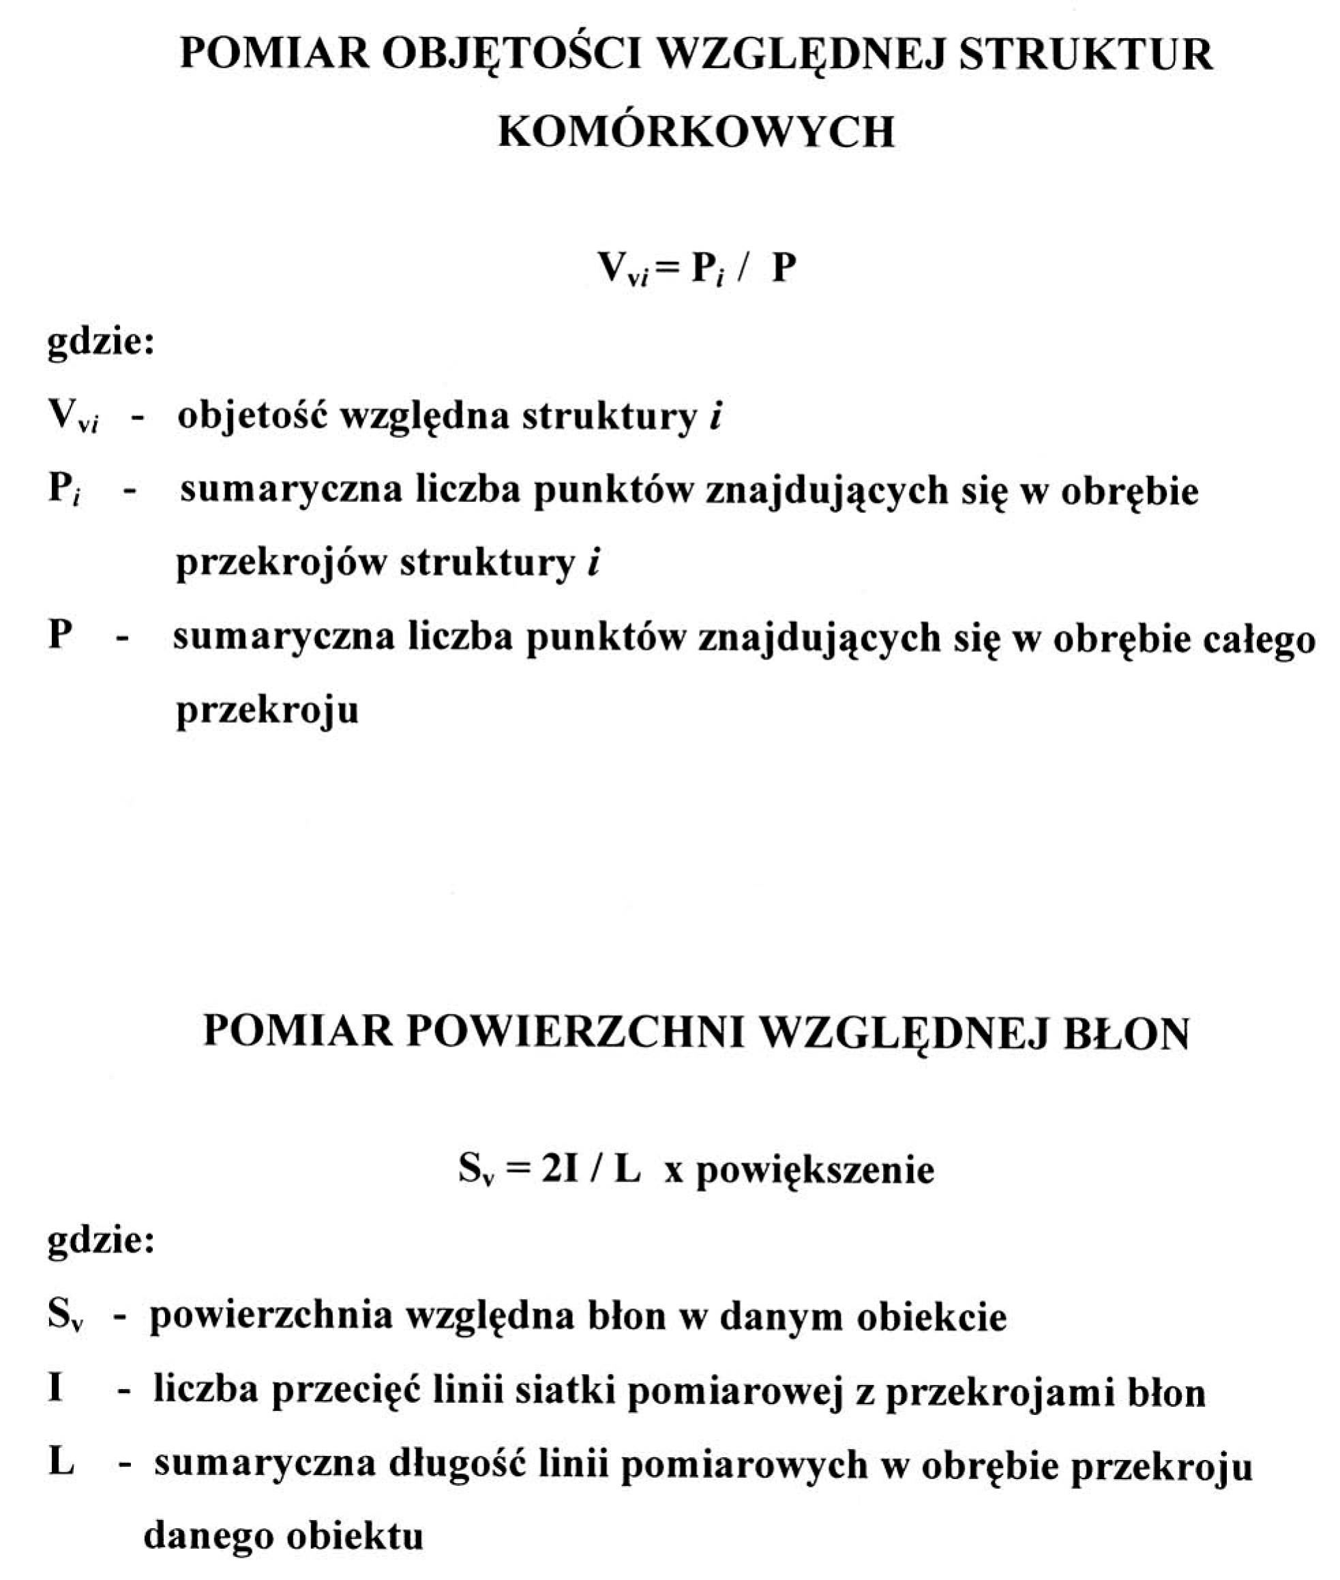

Slide 19
Siatka pomiarowa do pomiarów sterologicznych – ćw. 19 i 21

Slide 20
Odchylenie standardowe mówi jak szeroko wartości jakiejś wielkości są rozrzucone wokół jej średniej. Im mniejsza wartość odchylenia tym obserwacje są bardziej skupione wokół średniej.
Błąd standardowy dla średniej określa stopień dokładności, z jaką możemy określić wartość średniej arytmetycznej w populacji generalnej na podstawie wyznaczenia średniej w analizowanej próbie.
Notes:
Odchylenie standardowe mówi jak szeroko wartości jakiejś wielkości są rozrzucone wokół jej średniej. Im mniejsza wartość odchylenia tym obserwacje są bardziej skupione wokół średniej.

Slide 21
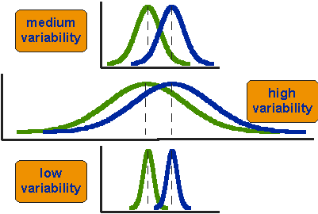

Slide 22
Notes:
Błąd standardowy dla średniej określa stopień dokładności, z jaką możemy określić wartość średniej arytmetycznej w populacji na podstawie wyznaczenia średniej w analizowanej próbie.

Slide 23
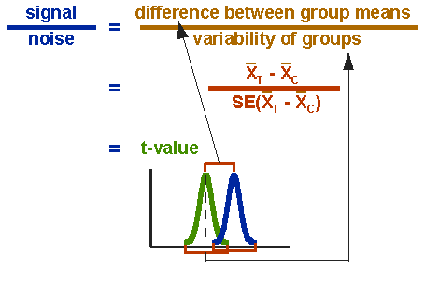

Slide 26
ćw. 19, 21, 23 (Skrypt)
Ćw. 19. Porównanie objętości względnej jąder hepatocytów i komórek egzokrynowych trzustki.
Ćw. 21. Pomiar powierzchni względnej otoczki jądrowej.
Ćw. 23. Pomiar przeciętnej średnicy kulistych jąder.
Średnicę jąder mierzymy na zdjęciach linijką w cm.
Uzyskany wynik mnożymy przez 10 000, aby zamienić cm na µm.
Następnie dzielimy go przez 15 000 odpowiadające wartości powiększenia mikroskopu.

Slide 27
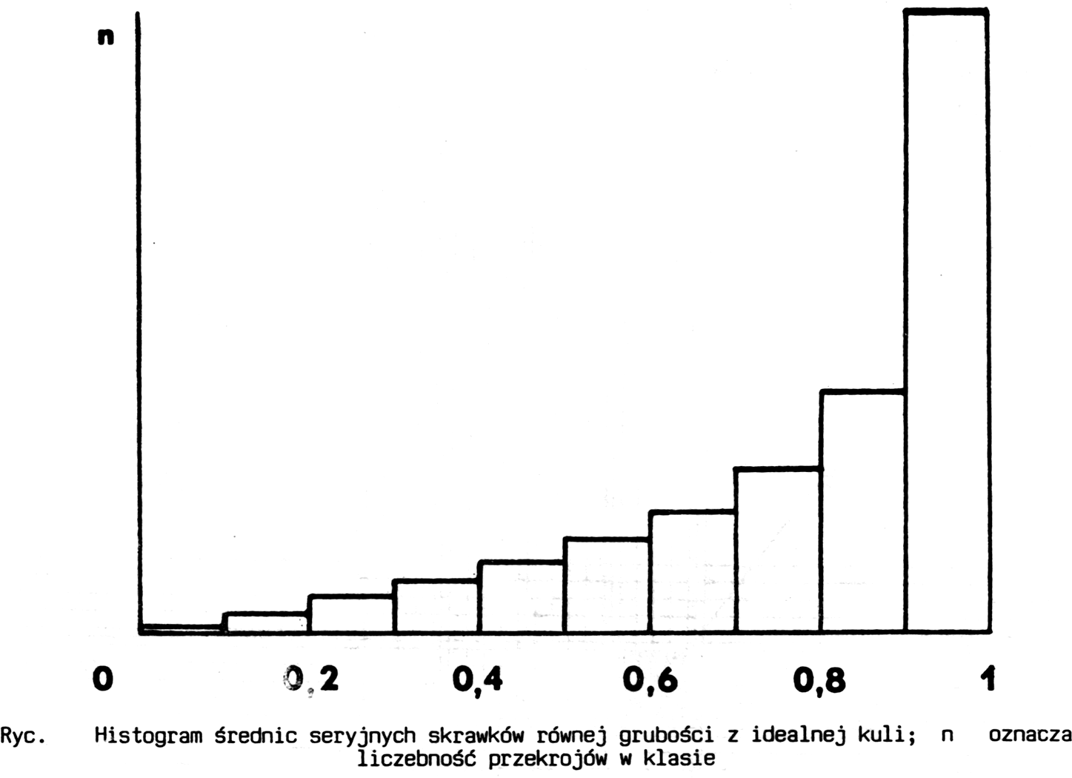
Środek klasy o największej liczebności jest przeciętną średnicą jądra.

Slide 28
Morfometria versus Stereologia
Cecha | Morfometria | Stereologia
Poziom makro, mikro | tak | tak
Pomiar w płaszczyźnie | tak | nie
Informacja 3D | nie | tak
Korzystanie z przyrządów mierniczych | tak | nie
Jednostka | μm | μm/μm³
Serie skrawków | niekonieczne | tak
Obliczenia | proste | skomplikowane
Metody statystyczne z wykorzystaniem rachunku prawdopodobieństwa | nie | tak
Ułatwienia w analizie obrazu (automatyczne programy komputerowe) | zazwyczaj tak | zazwyczaj nie
Stosowane testy statystyczne | parametryczne | nieparametryczne

Slide 29
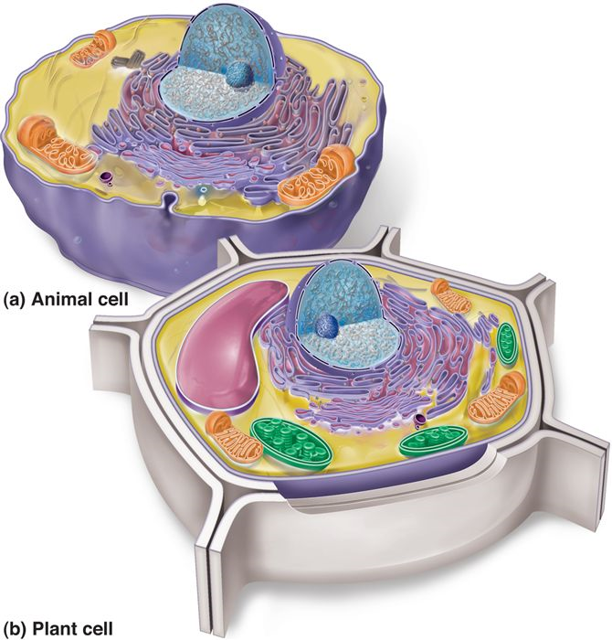
Dziękuję za uwagę

